Slide 1
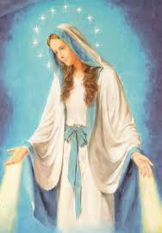
Kaip sveikiname Jėzaus ir mūsų visų Motiną Mergelę Mariją?
Paruošė tikybos vyr. mokytoja Dalia Bajarūnienė

Slide 2
Uždaviniai: Nuorodos
Pasiklausius giesmės Marijai, nupiešti piešinį, arba atviruką skirtą Dievo Motinai Marijai:
Piešinys ir maldelė Švč. M. Marijai
Beatliejaus lopšinė
https://zvaigzdele.lt/muzika-vaikams/giesmeles1
https://www.youtube.com/watch?v=fW7b4vgH2Hc
https://www.youtube.com/watch?v=n1PvZiiOdTQ&feature=youtu.be

Slide 4
